Slide 1
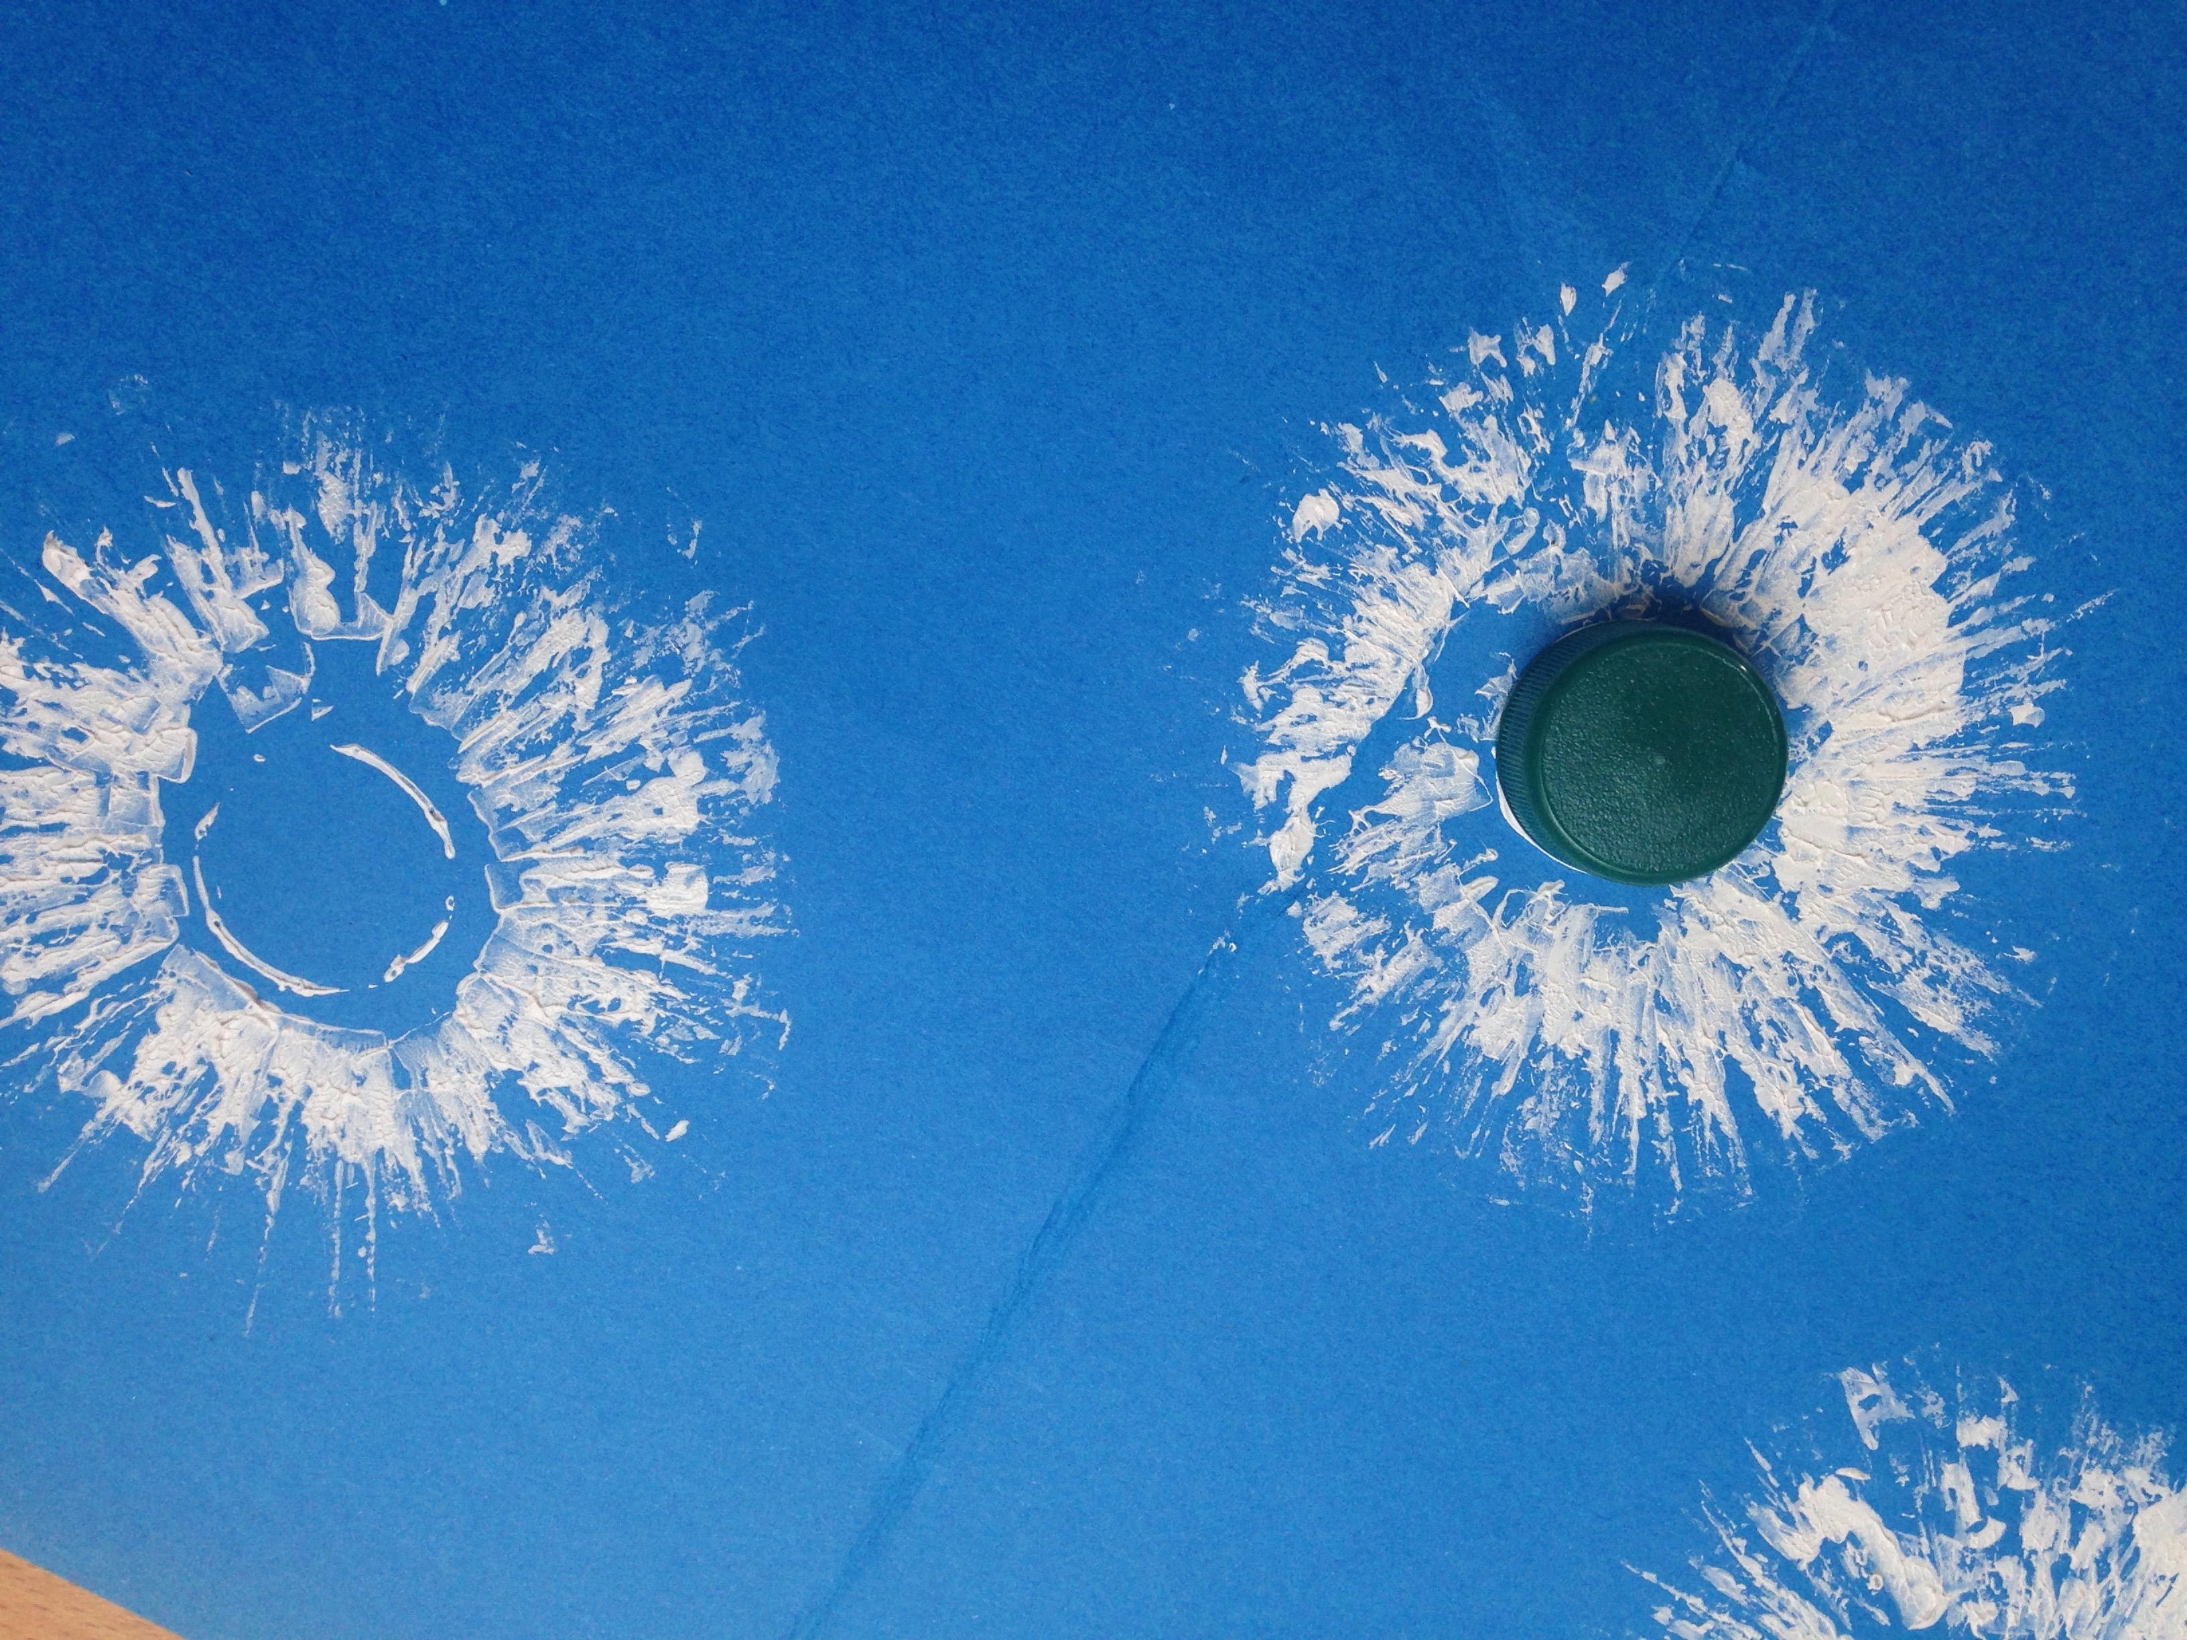
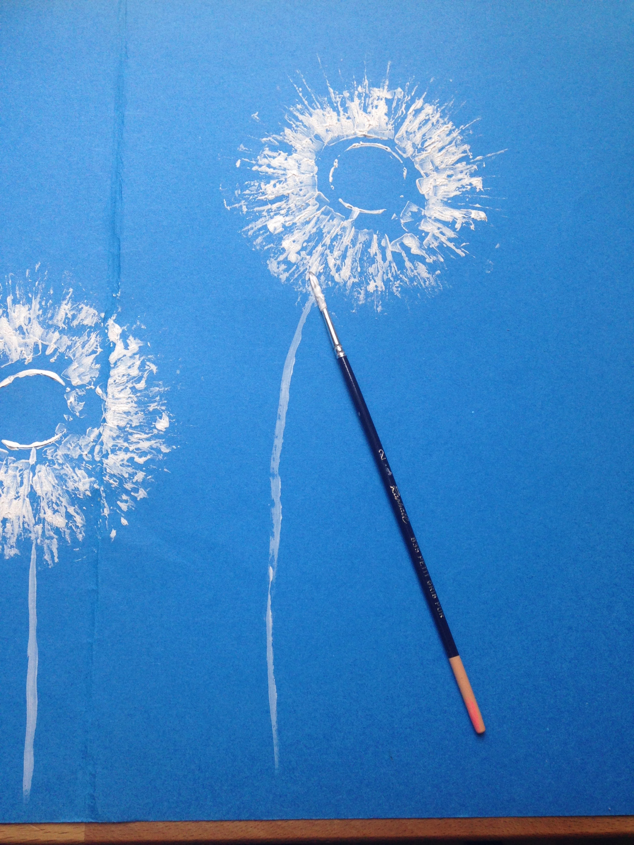
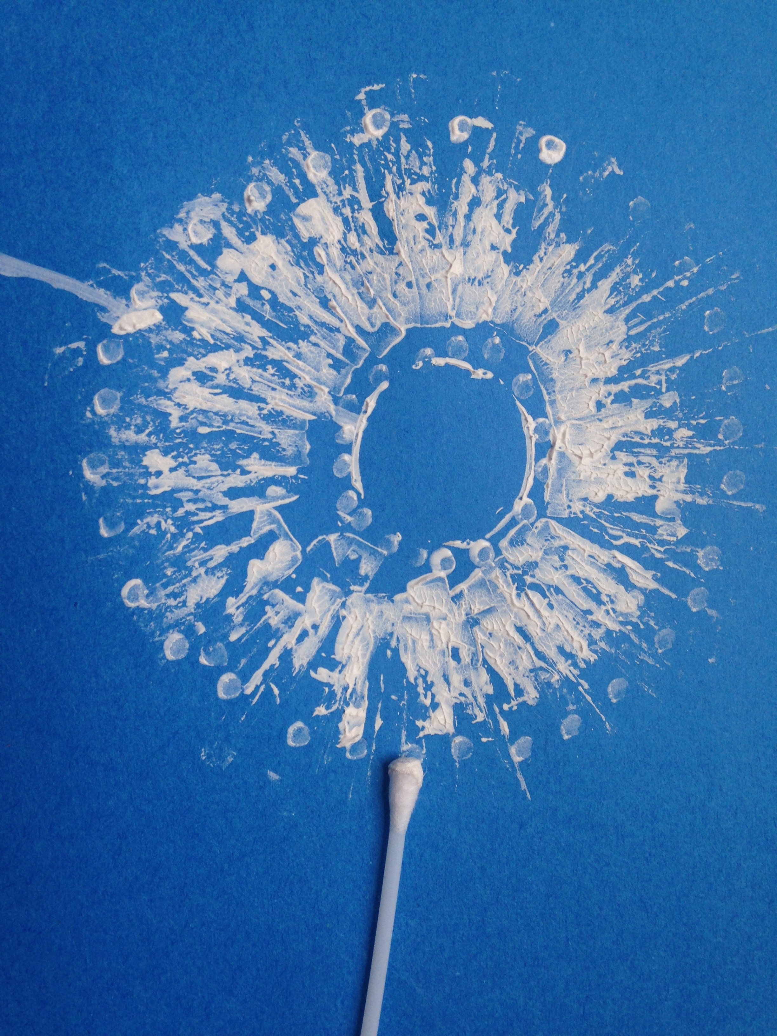
Fleurs de pissenlit
suite
Etape 4:poser le couvercle de la bouteille sur la peinture puis appliquer au milieu de la fleur
Etape 5:prendre le pinceau et faire la tige
Etape 6:prendre le coton tige et faire des points autour de la fleur et autour du milieu

Slide 2
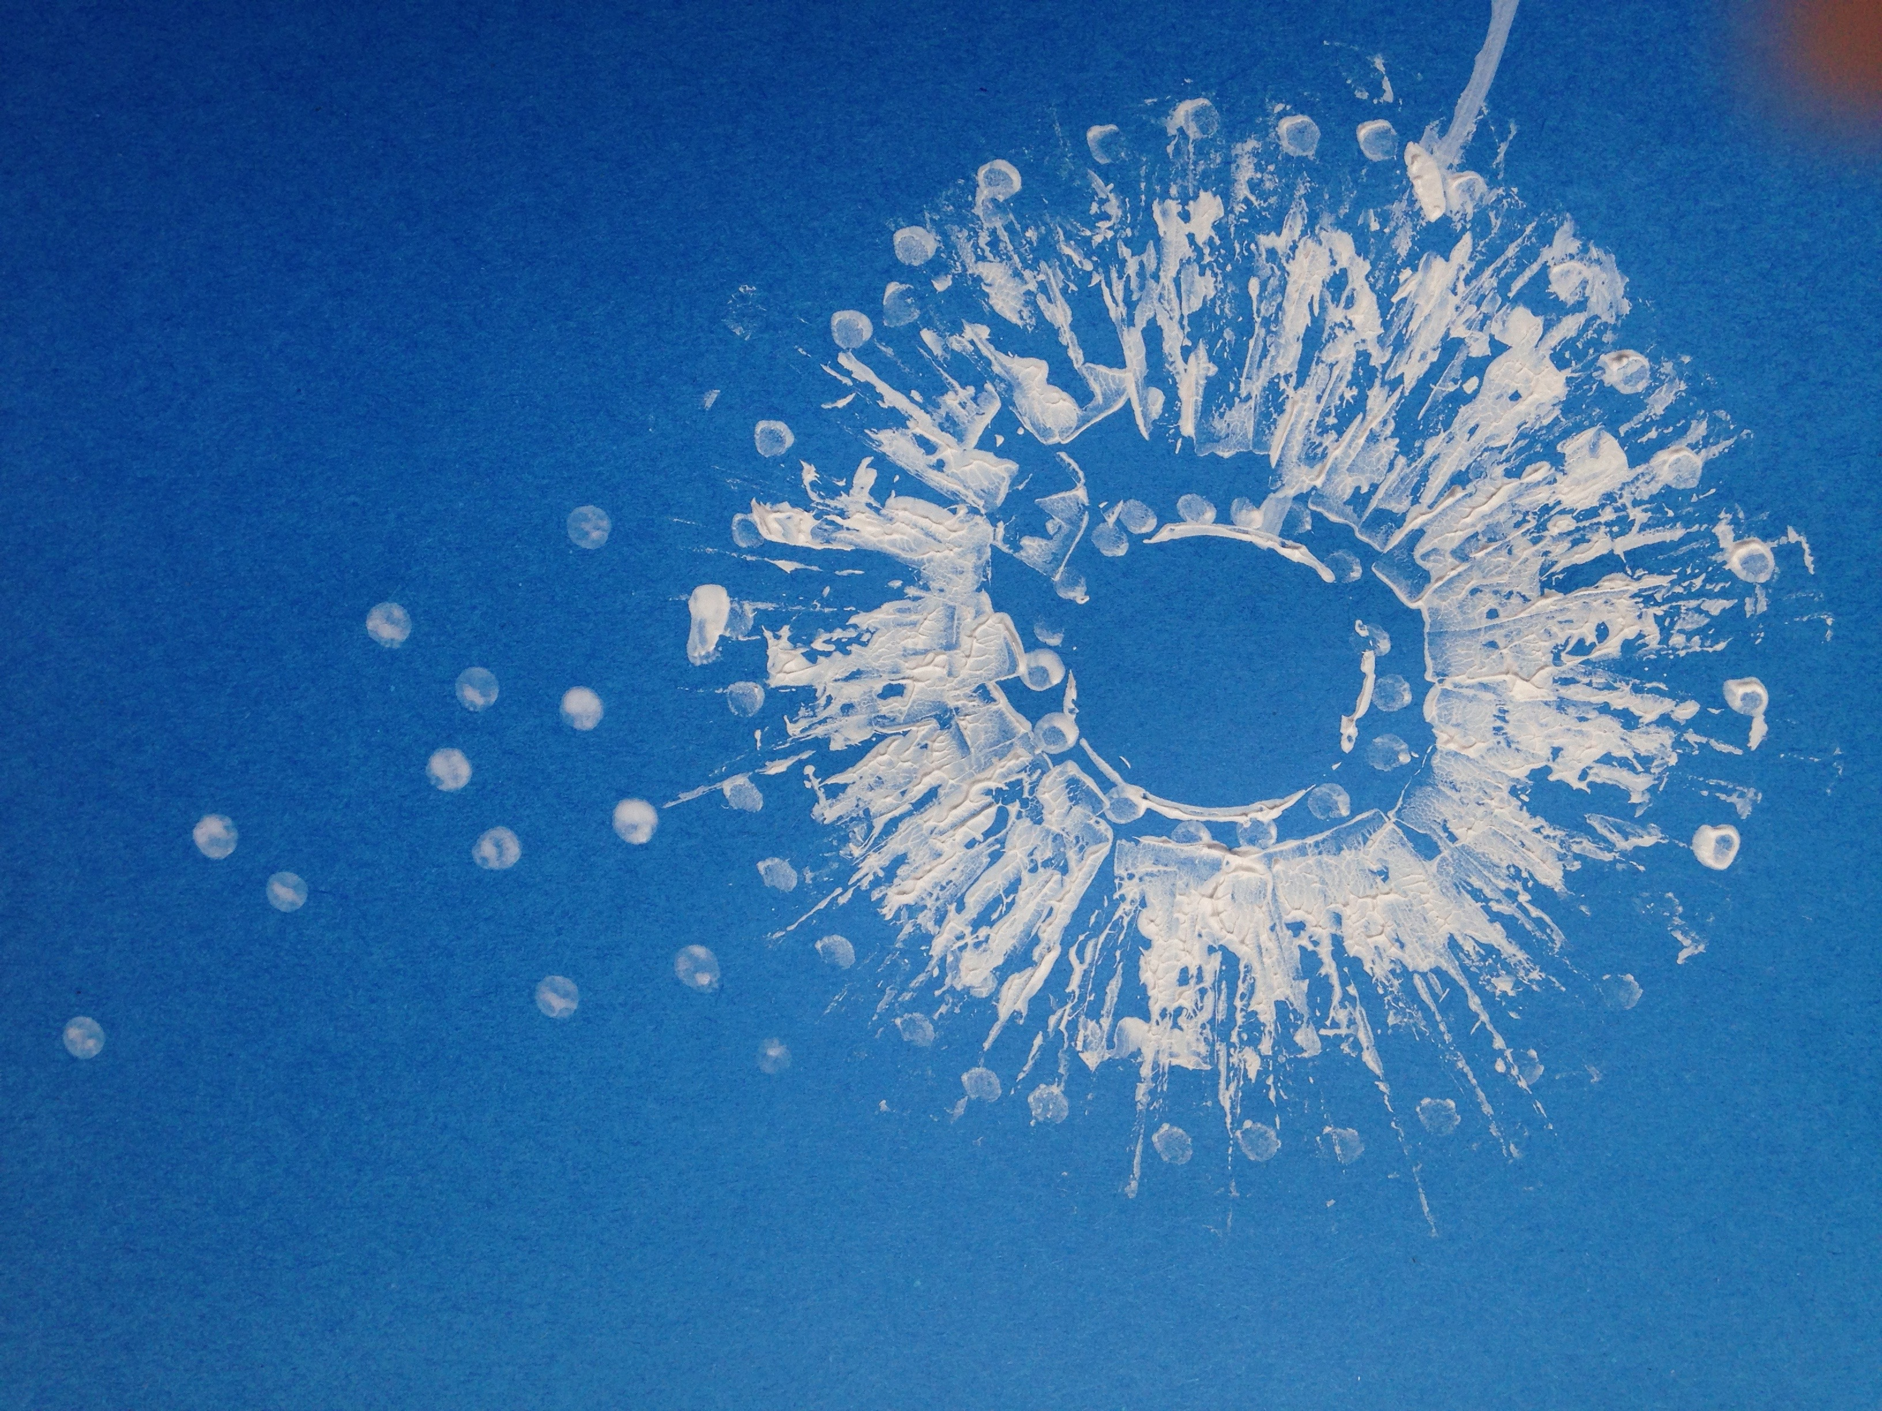
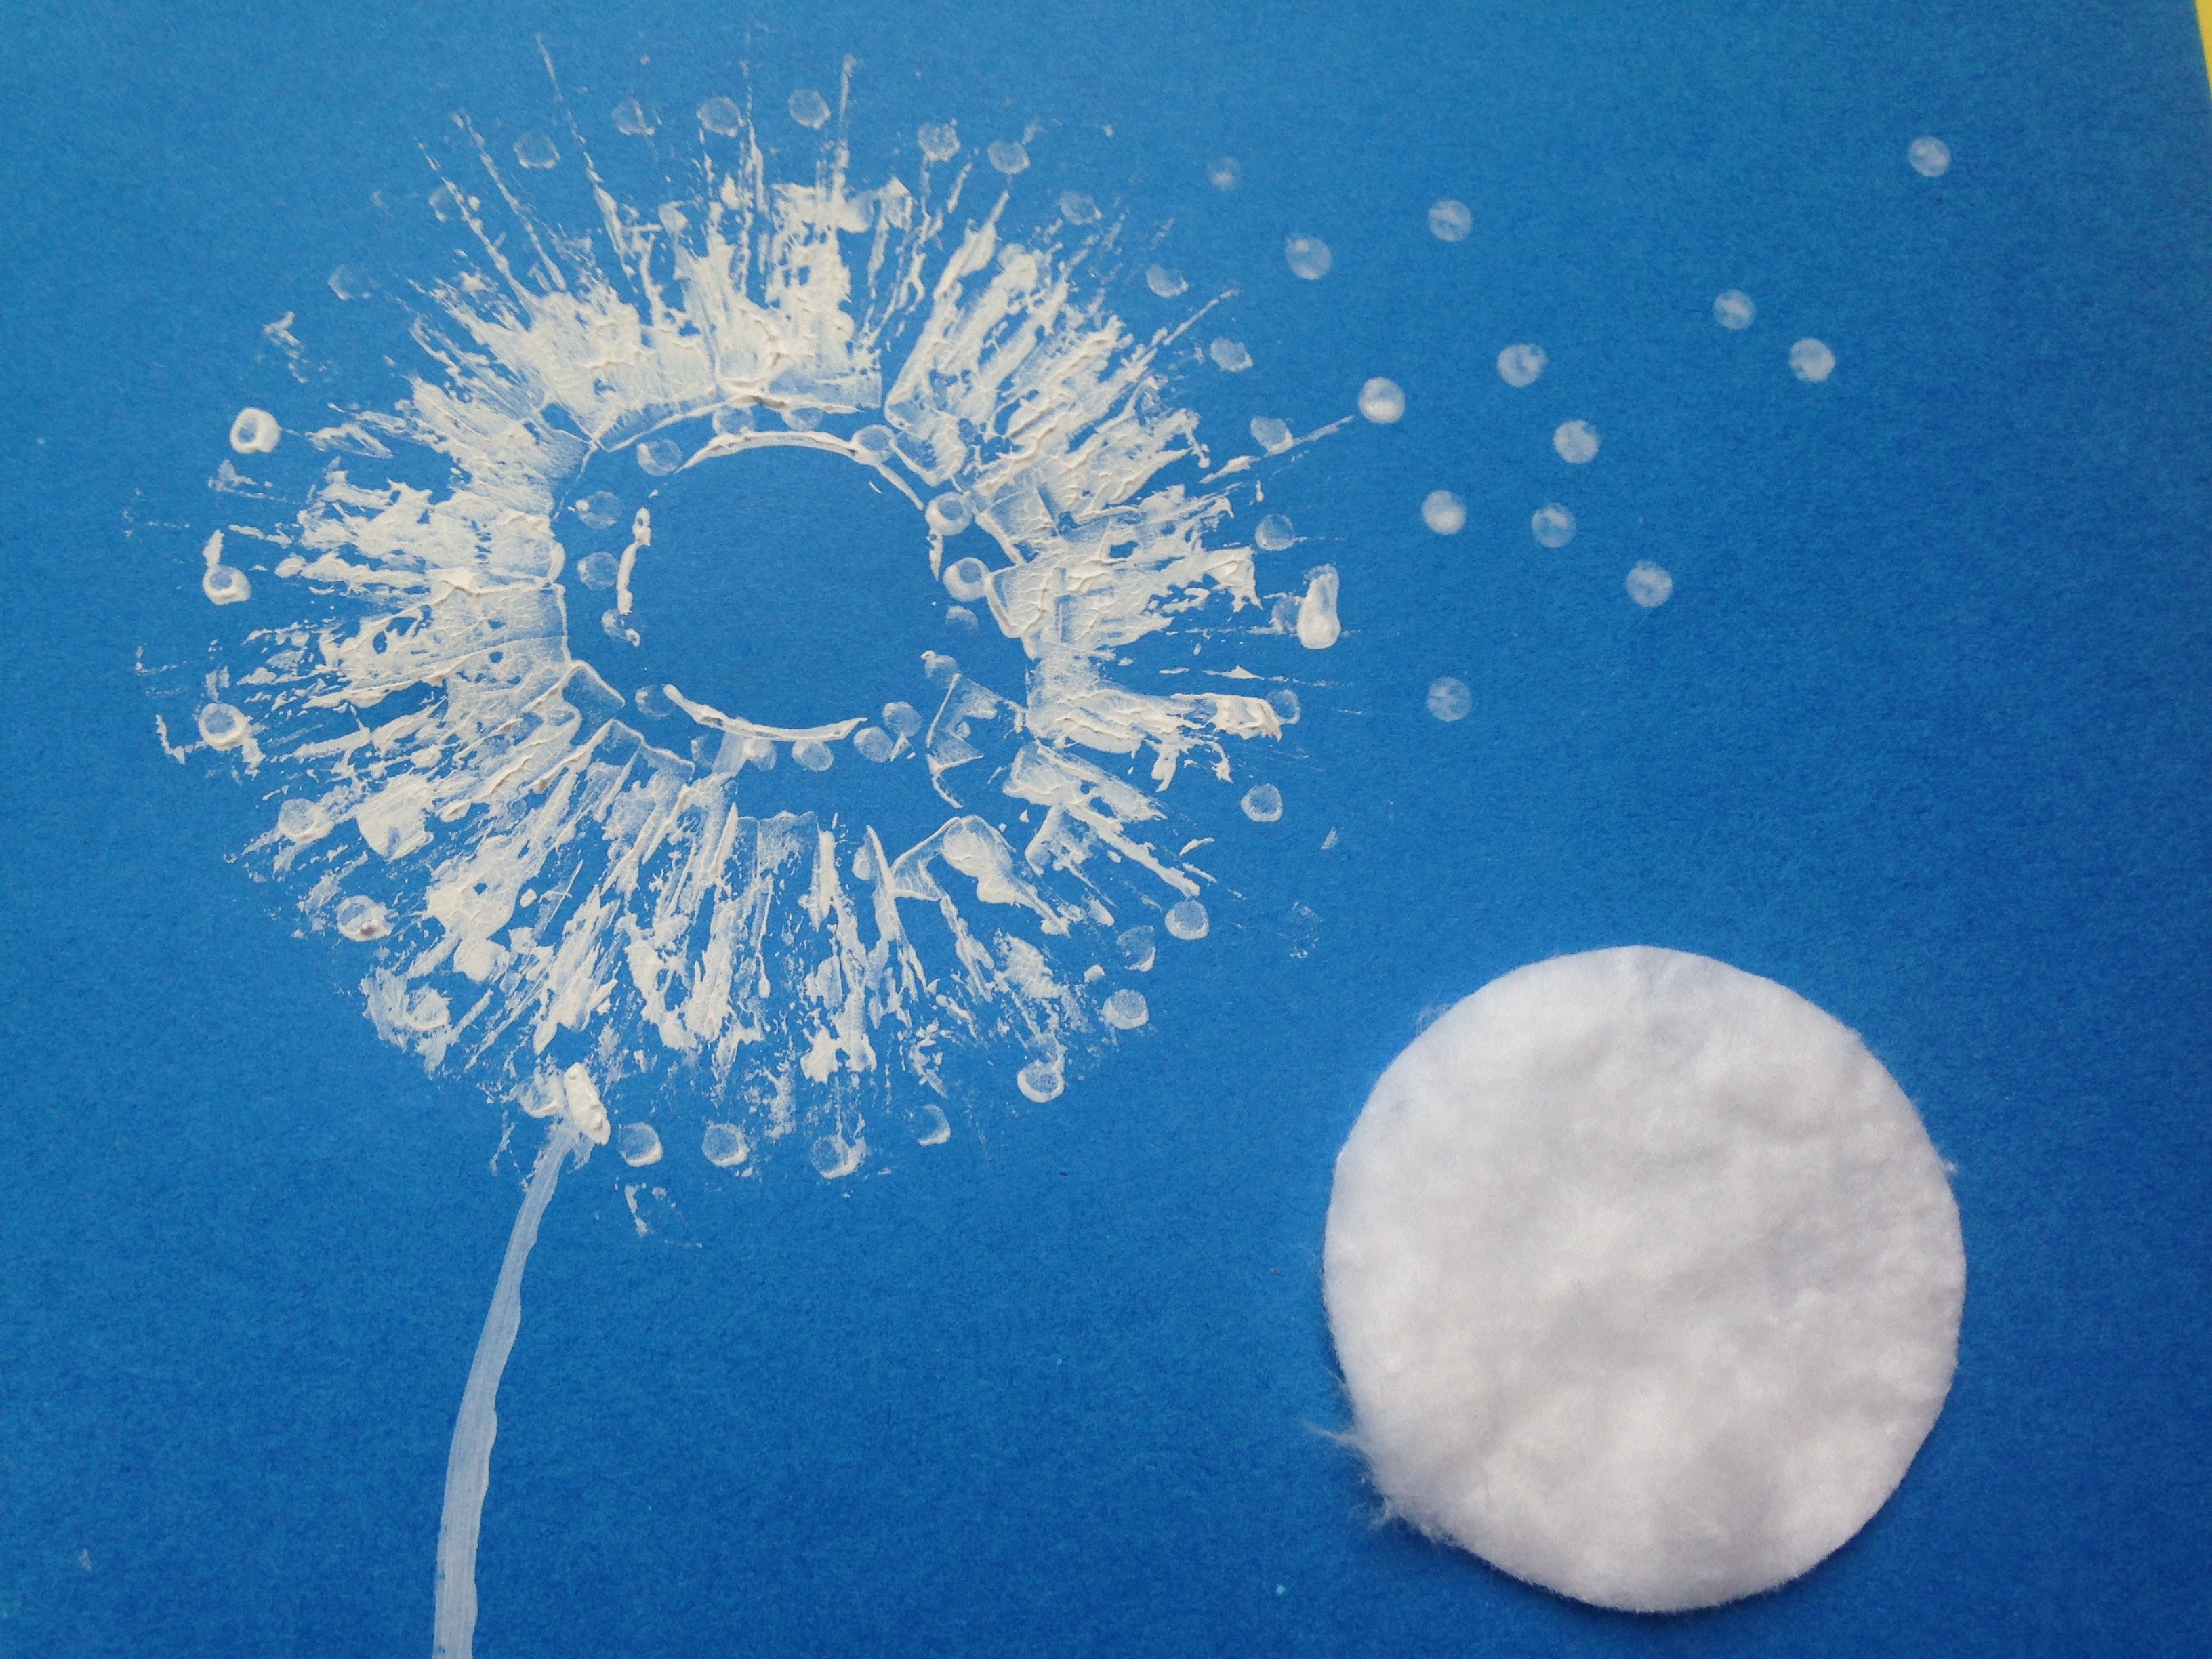
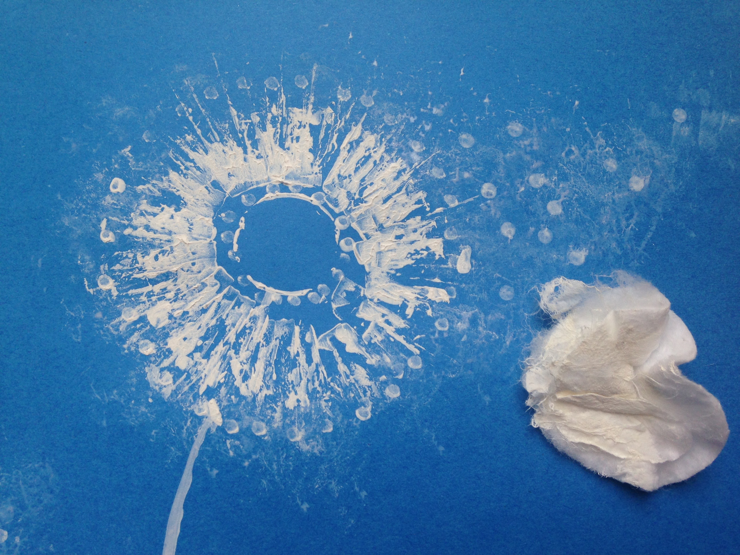
Etape 7:tu peux ajouter quelques points sur un côté de la fleur
Etape 8:prendre un coton que tu appliques sur la peinture puis applique doucement sur la fleur et sur les points

Slide 3
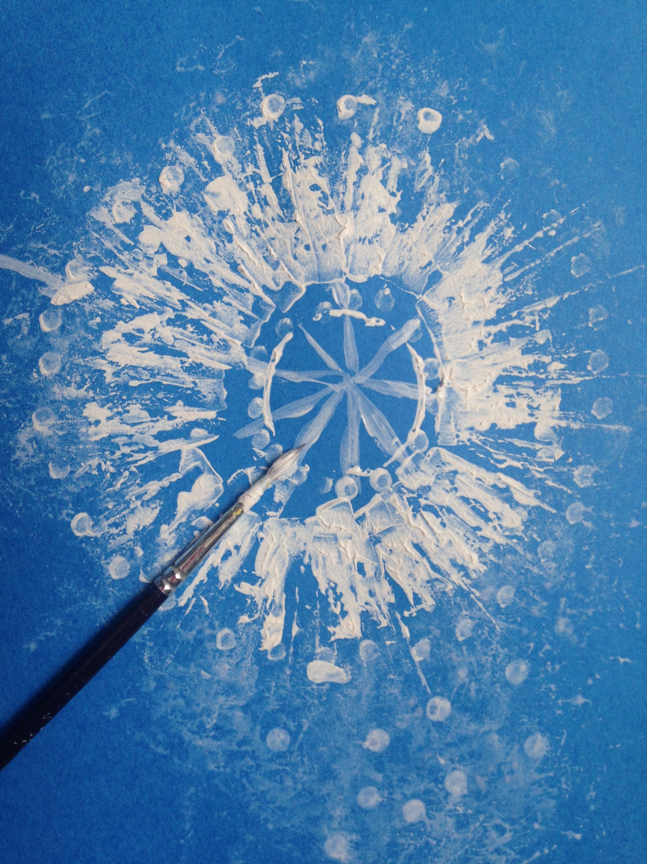
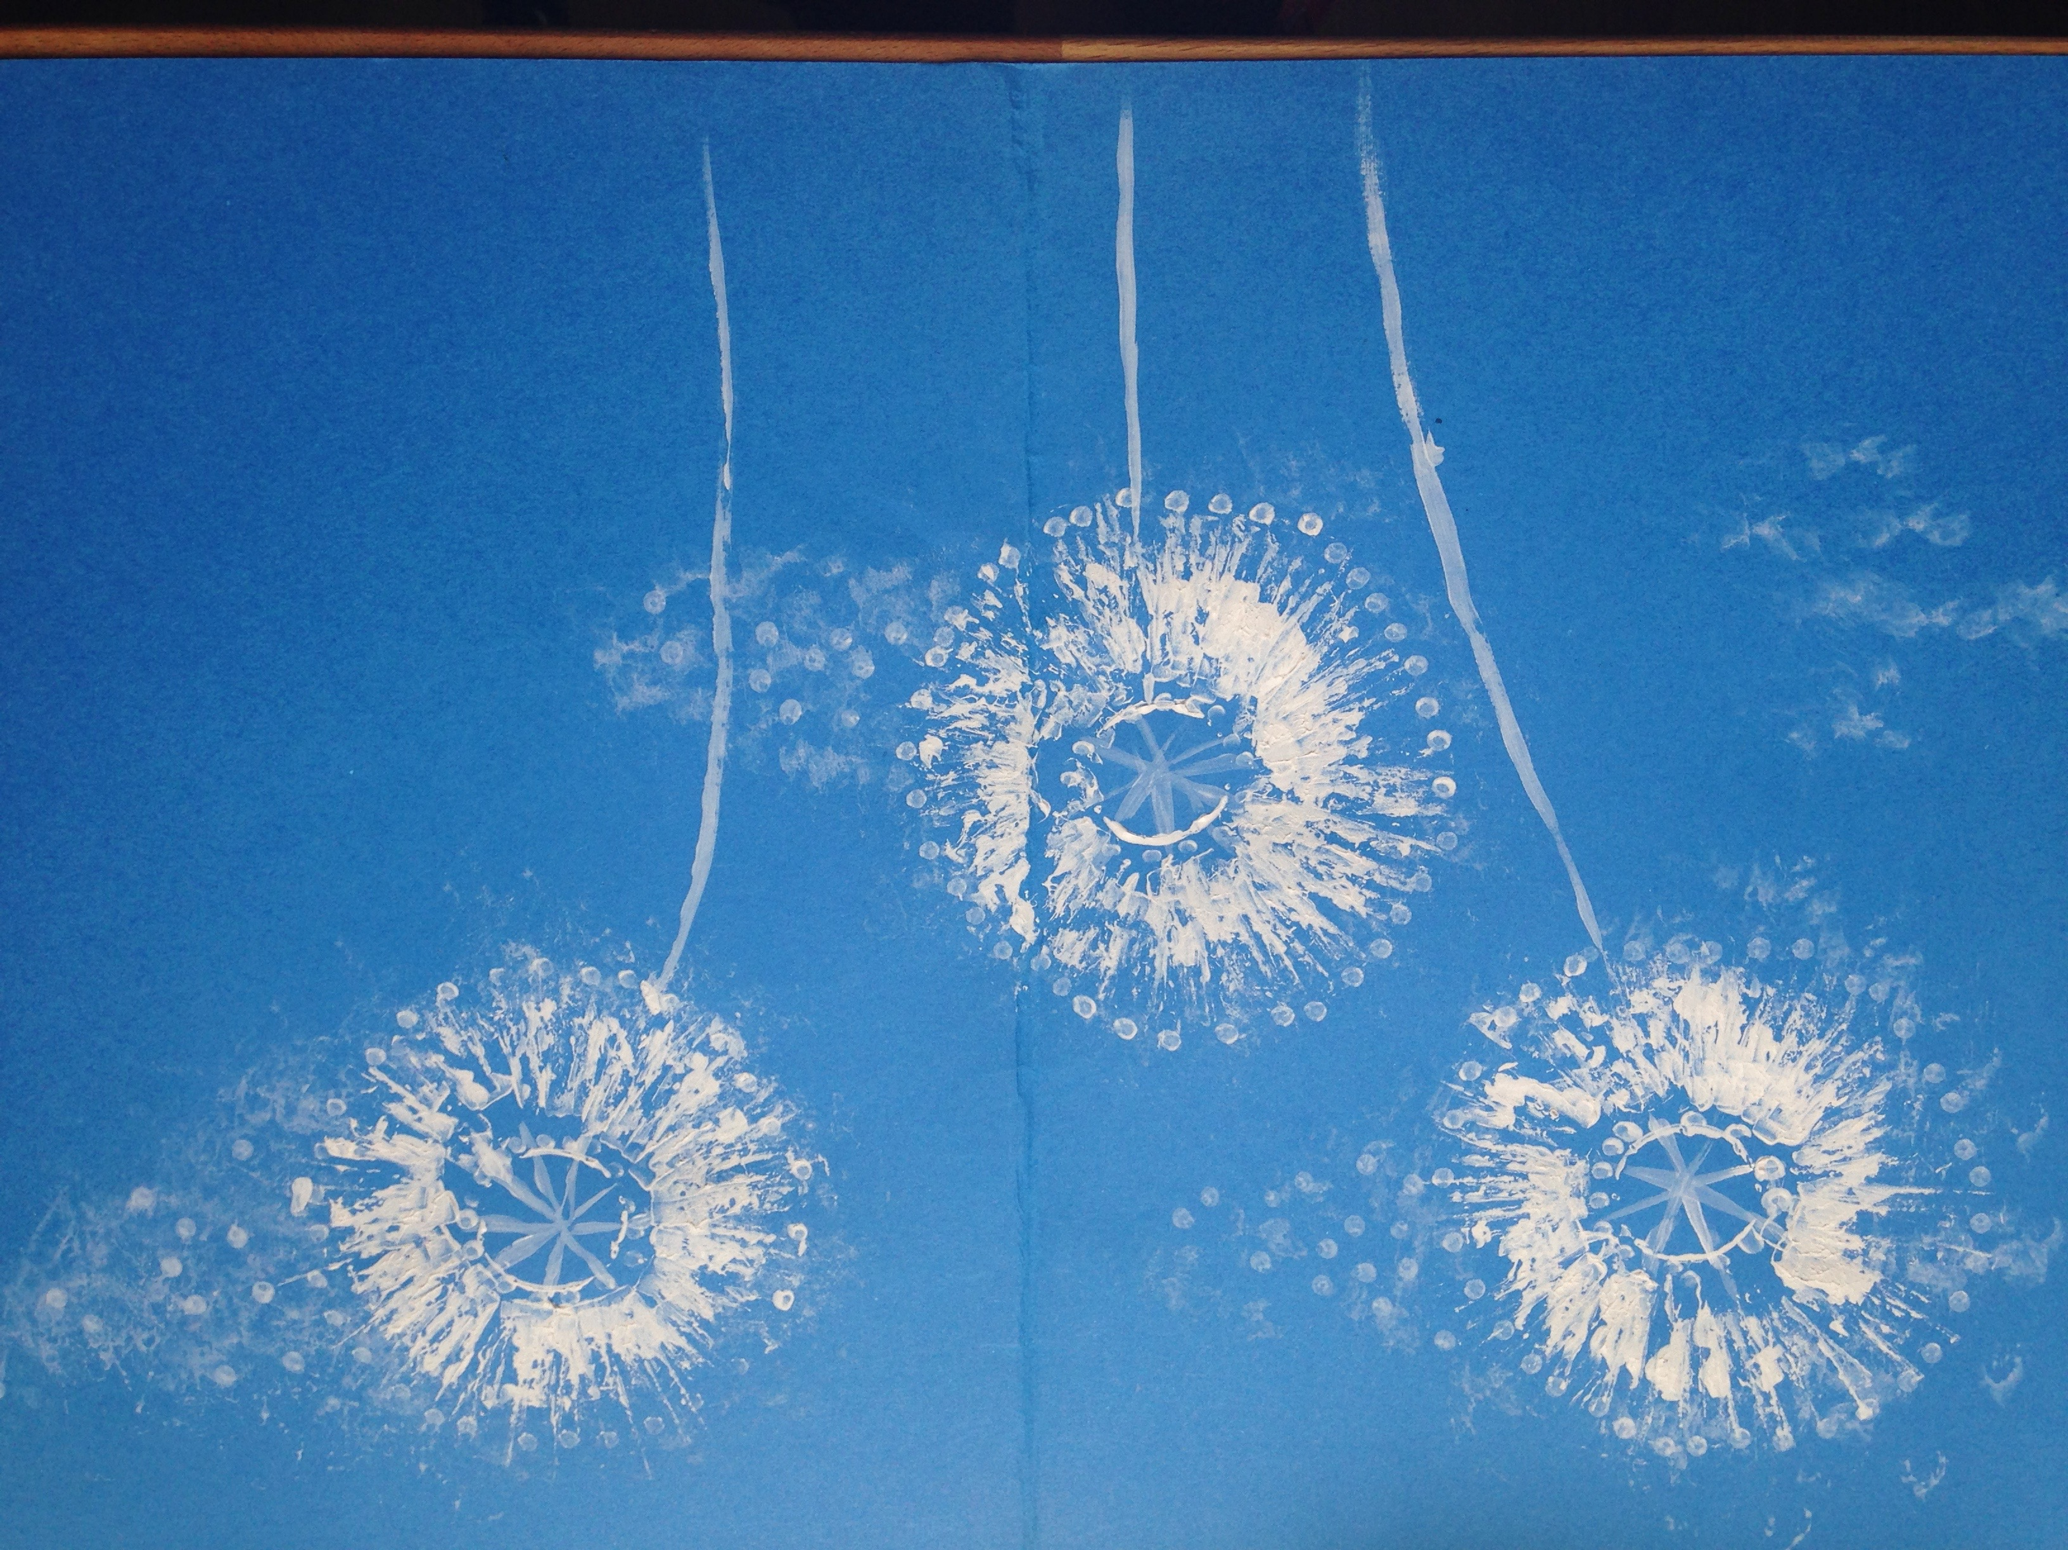
Et voilà une superbe peinture…
Etape 9:avec le pinceau dessine des traits au milieu de la fleur

